Slide 1
Дизайн-студия ч.2
« Использование разнообразных техник декоративно-прикладного искусства при выполнении творческих проектов »

Slide 2
Декоративно-прикладное искусство (от латинского deco — украшаю) — широкий раздел искусства, который охватывает различные отрасли творческой деятельности, направленной на создание художественных изделий с утилитарными и художественными функциями.
Собирательный термин, условно объединяет два обширных рода искусств: декоративное и прикладное.
Notes:
Декоративно-прикладным искусством, это творческие работы народных умельцев, имеющие свои традиции, законы и характер. Эти работы в первую очередь несут в себе культуру того народа где процветает тот или иной промысел.

Slide 3
Произведения декоративно-прикладного искусства отвечают нескольким характеристикам:
обладают эстетическим качеством;
рассчитаны на художественный эффект;
служат для оформления быта и интерьера.

Slide 4
Художественный ручной труд
творческая работа ребенка с различными материалами, в процессе которой он создает полезные и эстетически значимые предметы и изделия для украшения быта
Notes:
Высокий художественный уровень творческого освоения всех доступных форм материала в современном декоративном искусстве позволяет утверждать, что и художественный труд рассматривается как необходимый элемент нравственного, умственного , эстетического воспитания детей

Slide 5
ВСЕ ЭТАПЫ ДЕЯТЕЛЬНОСТИ УЧАЩИХСЯ СЛЕДУЕТ СЧИТАТЬ ТВОРЧЕСКИМИ
■ постановка посильной задачи
■ теоретическая подготовка к выполнению задачи
■ поиск конкретного решения задачи
■ материальное осуществление теоретического замысла
Cтоляров Ю.С.
Notes:
Столяро́в Ю́рий Никола́евич — советский и российский учёный, специалист в области библиотековедения, документологии,книговедения, информатики. Главный научный сотрудник Научного центра исследований книжной культуры РАН.

Slide 6
Творчество учащихся
выражено тремя уровнями
1 уровень
Воспроизводящая деятельность
2 уровень
Воспроизводящая деятельность с элементами творческ-ого подхода
3 уровень
Твор-ческая деятельность
Notes:
Кутьев В.О. - ученый, организатор просвещения, педагог-практик
Образовательная область «Технология» способствует развитию у школьников функциональной технологической грамотности, общетрудовых политехнических знаний и умений, необходимых по всех сферах профессиональной деятельности, формирует такие важные качества личности, как трудолюбие, уважительное отношение к труду, бережливость, упорство в достижении поставленной цели, предприимчивость, творческий подход к принятию решений.

Slide 7
Новейшее украинское возрождение начинается вместе с сознательным уже созданием и изучением ценностей украинского фольклора.
В.Шаян, "Вера Предков Наших"
Notes:
Володи́мир Петро́вич Шая́н – український філософ, санскритолог,релігієзнавець, психолог і педагог, поет, прозаїк, перекладач, громадський діяч, основоположник Відродження Рідної Віри Українців, Віри Предків, один з перших дослідників «Велесової Книги», професор.

Slide 8
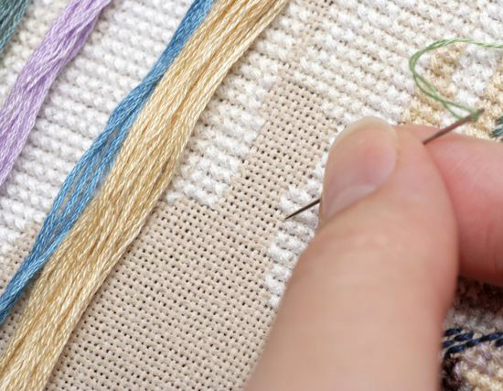
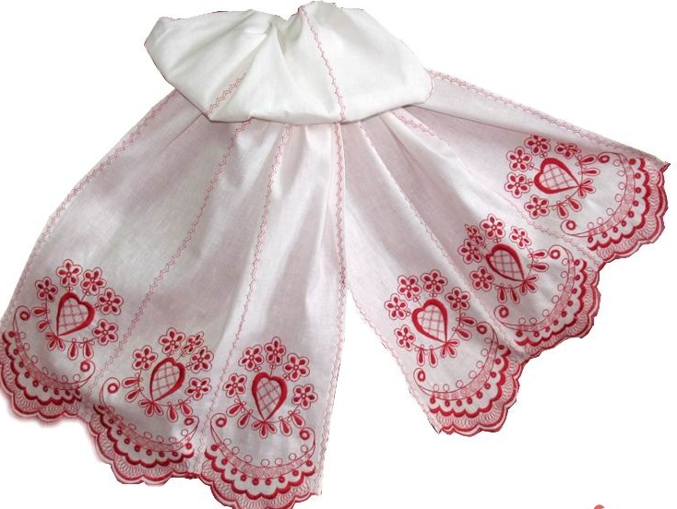
1.Вышивка
Вышивание — один из самых распространенных видов народного искусства.
Его возникновение связано с появлением первого стежка, сделанного первобытными людьми при скреплении шкуры убитого мамонта.
Notes:
Вышивание было известно в глубокой древности, и, как многих других отраслей искусства и науки, колыбель его был восток. В Азии это искусство процветало уже широко гораздо ранее того, чем оно стало известно грекам и римлянам, хотя греки и приписывают изобретение вышивки Минерве, Афине - Палладе. Легенда об Апахне, подробно переданная в метаморфозах Овидия, рассказывает, что дочь красильщика Идмона в конофоне, выучившись у богини ткать и вышивать, превзошла этом искусстве свою преподавательницу и, вызвав ее на состязание, победила в большой вышивке, изображающей хождение богов. Минерва, рассерженная своим поражением, бросила челнок в голову соперницы; Прахна с горя повесилась и была богинею превращена в паука. В «» упоминается о вышивке и указывается великолепный плащ Улисса, передняя часть которого была богато разукрашена золотым шитьем.

Slide 9
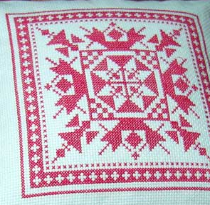
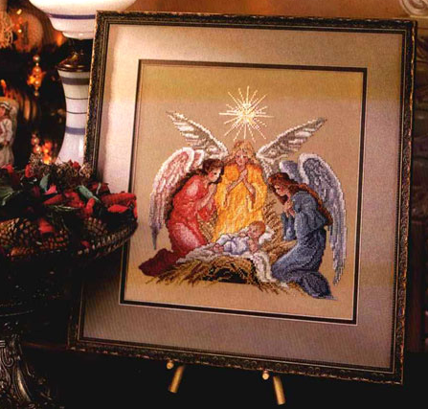
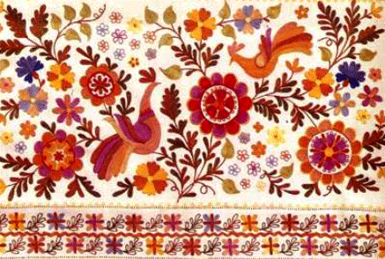
В основе вышивки заложены стародавние обычаи и обряды. Особенно это касается вышивания крестом. Крест всегда рассматривался как оберег, который способен защитить от нечистой силы, дурного глаза и прочих напастей.
Notes:
Из поколения в поколение отрабатывались и улучшались узоры цветовые решения и технические приемы одного из древних и любимых видов декоративно-прикладного искусства -вышивание.
Народные вышивки издавна славятся разнообразием и оригинальностью узоров, восхищают утонченностью цветовых решений Они создавались веками и зависели от географического положения страны, ее истории и культуры.

Slide 10
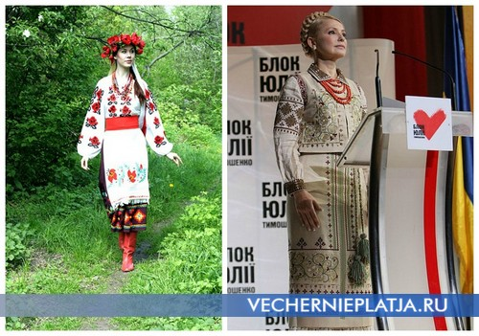
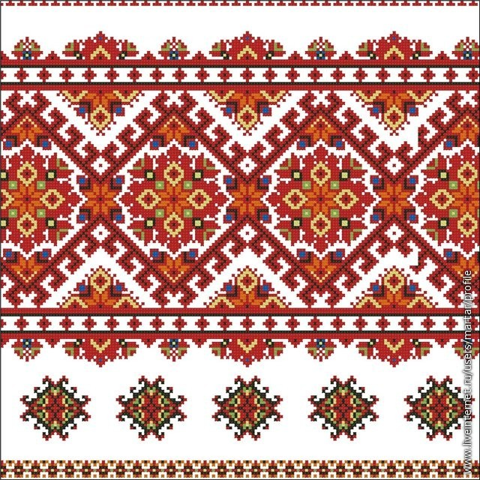
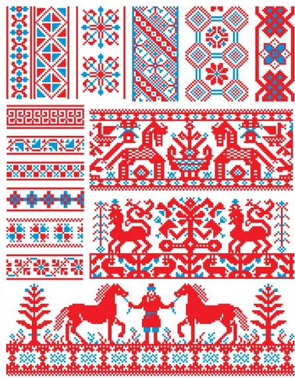
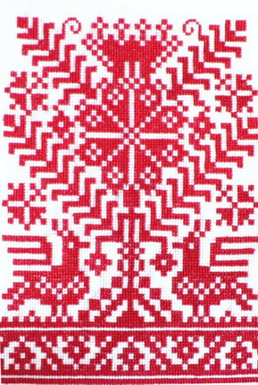

Slide 11
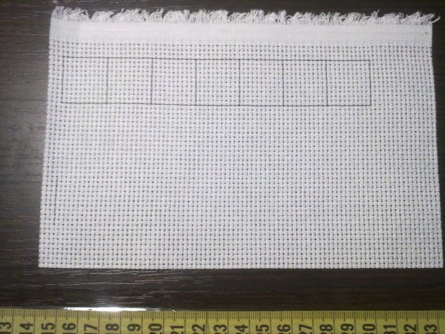
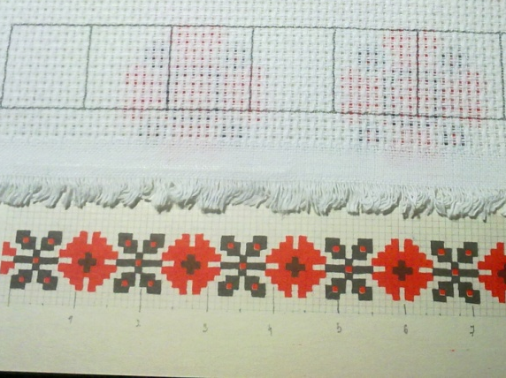
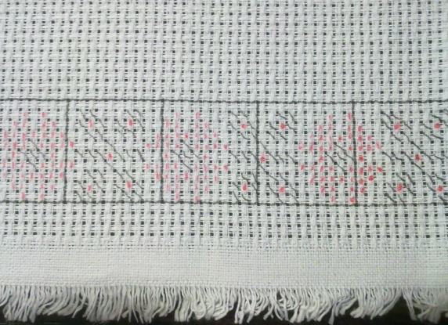
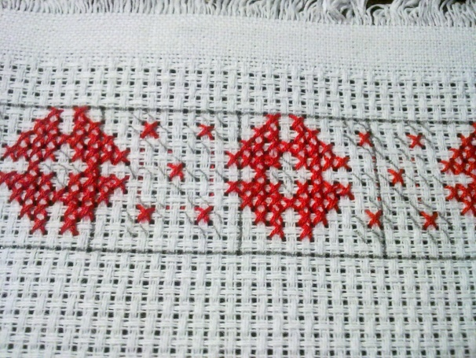
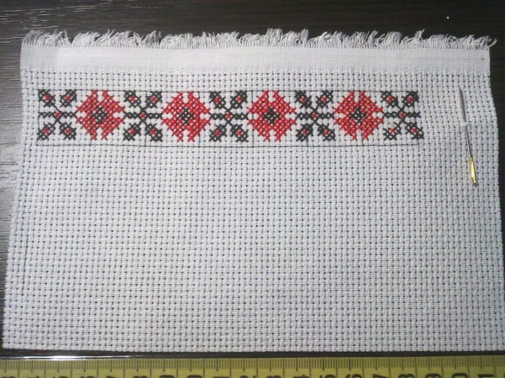
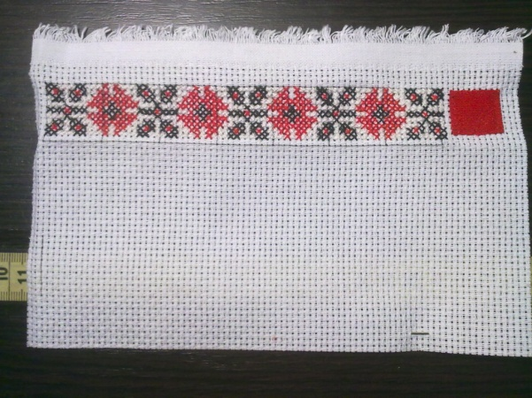
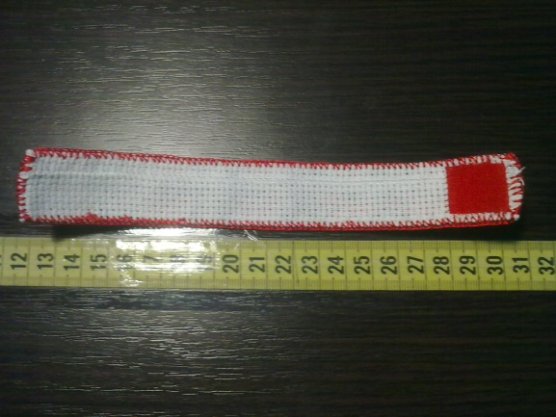
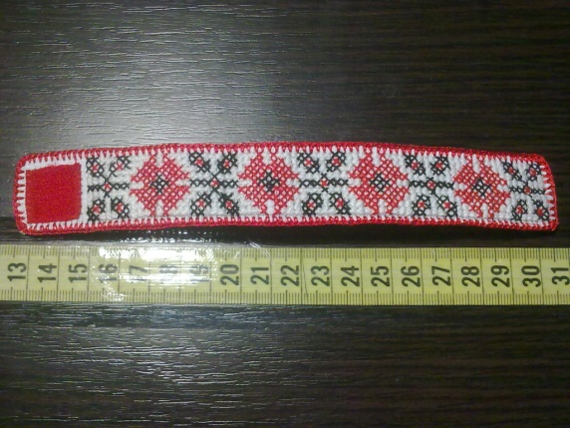
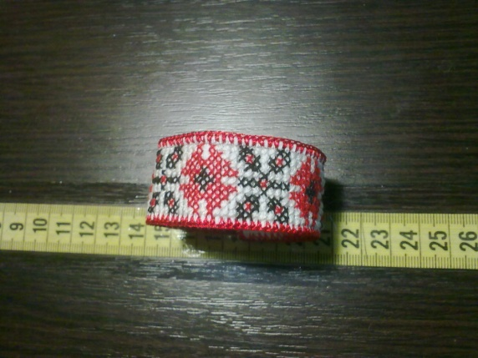
Браслет с вышивкой

Slide 12
Творческий процесс нуждается в эффективном контроле.
Высокая результативность контроля зависит от :
компетентности проверяющих;
своевременной и точной информированности о ходе дел в контролируемом процессе;
научной обоснованности, полноты, объективности, конкретности выводов, рекомендаций, предложений, требований;
действенности контроля, т.е. оказания своевременной помощи.
Notes:
Как и любая другая составная часть учебно-воспитательного процесса, творческий процесс нуждается в эффективном контроле.
Наиболее важным при этом является понимание тех трудностей, которые испытывают учащиеся, где они чаще всего ошибаются, и построение своих педагогических воздействий таким образом, чтобы по возможности предупредить эти трудности и ошибки.

Slide 13
Для творчески активного учителя,
владеющего педагогическим мастерством, характерны:
- высокий уровень организации занятий;
- бережное отношение к своему рабочему времени и времени учащихся;
- целесообразный подбор учебно-производственных работ;
- высокий интерес учащихся к работе, их активность; нацеленность на качество результатов труда;
- деловая атмосфера в сочетании с непринужденностью и естественностью;
- строгая требовательность к соблюдению правил техники безопасности труда.
Notes:
Творческая активность учителя должна идти от умения нестандартно распорядиться добытыми наукой и им самим педагогическими знаниями.

Slide 14
Перед учителем стоит основная задача – способствовать развитию каждой личности.
Поэтому важно установить уровень способностей и их разнообразие у наших детей, но не менее важно уметь правильно осуществлять их развитие.
Notes:
Высокий художественный уровень творческого освоения всех доступных форм материала в современном декоративном искусстве позволяет утверждать, что и художественный труд рассматривается как необходимый элемент нравственного, умственного , эстетического воспитания детей.

Slide 15
Одно из важных проявлений педагогического мастерства - умение прежде всего побуждать, а не принуждать учащихся к правильным действиям и поступкам, поведению, активной созидательной деятельности.
Notes:
Современное декоративно-прикладное искусство развивается на лучших традициях народного искусства. В этом огромная сила нравственвенно эстетического воздействия на человека, и в первую очередь на подрастают поколение, интенсивно впитывающее в себя любую информацию.

Slide 16
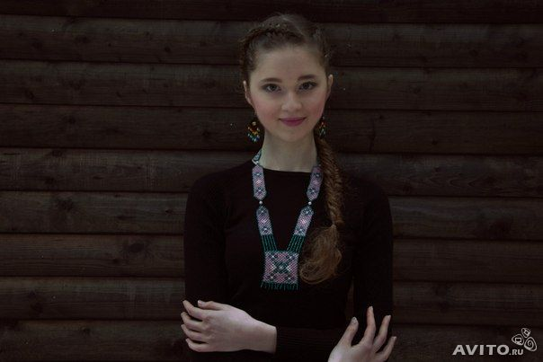
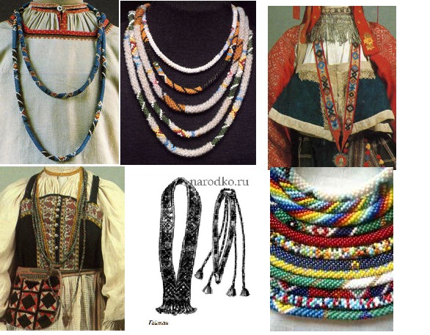
2. Бисероплетение
Гайтан - Славянское этническое (народное) женское шейное украшение, носит функцию оберега.
Гайтан, изначально - шнурок для креста. Гайтаны могли быть тканые из ниток, плоские бисерные, круглые бисерные, серебряные цепи и все это были гайтаны. На бисерных, в основном носили иконки и образки. А со временем они стали самостоятельным украшением.
Notes:
Изделия из стекла были известны на территории нашего государства с древних времен. В скифо-сарматскую эпоху бусы использовали в качестве украшения племена Причерноморья. Любили носить мелкие бусы, напоминающие бисер, женщины Киевской Руси. Стеклоделательные мастерские существовали в Киеве, Новгороде, Чернигове и других крупных центрах ремесленного производства. Нашествие монголо-татар на долгие годы прервало развитие ремесла.

Slide 17
Гайтан (змейка, жгут, колодочка, черенок) - женское нагрудное украшение в виде шнура, связанного из разноцветного бисера, создающего геометрический или стилизованный растительный узор, а также бусы из стекла и янтаря.
В ХIХ - ХХ веках гайтан получил широкое распространение как украшение девушек и молодых женщин.
Женщины, как правило, в праздничный день надевали несколько таких украшений.
Notes:
Легенда гласит: Финикийские моряки, везя из Африки груз соды, высадились на ночлег и обложили костер не камнями, а содой. На утро они в золе нашли слитки прозрачные и очень твердые. Это было стекло.
Центрами стеклоделия стали Древний Египет и Сирия, оттуда это искусство перешло в Римскую империю, после развала, которой его унаследовала Византия, а затем Венеция. Стеклоделы были там почетаемым и привилегированным классом, но могли очень просто умереть за разглашение секретов своего мастерства.
В конце 13 века, стеклоделие появилось в Германии и Богемии.
В 19 веке были изобретены машины для изготовления бисера, бисер стал дешевле, но грубее.
В 9 веке в Киеве были маленькие мастерские, в 12 веке появились цветные стеклянные бусы. В 17 веке были построены первые стеклянные заводы, где работали немецкие, венецианские и русские мастера.
Вторая половина XVIII и первая половина XIX столетий были "золотым веком" бисера в России. Чего только из бисера не делали: церковные украшения, кошельки чехлы для шкатулок, бисером вышивали платья и даже картины.

Slide 18
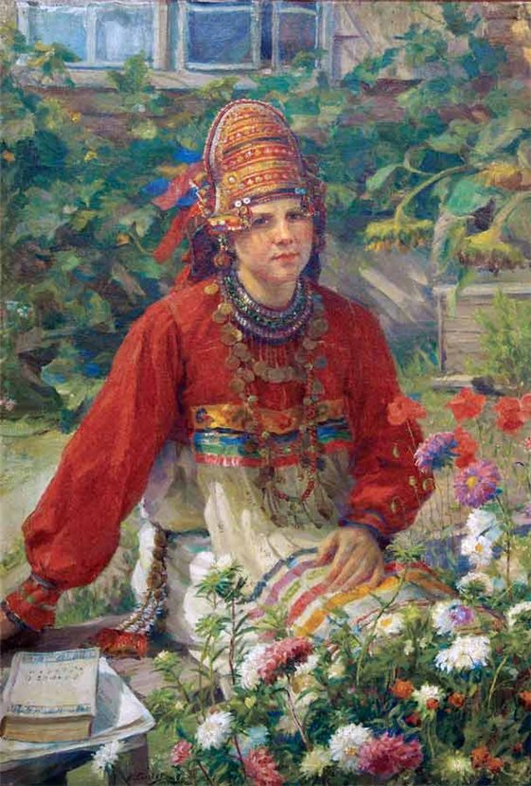
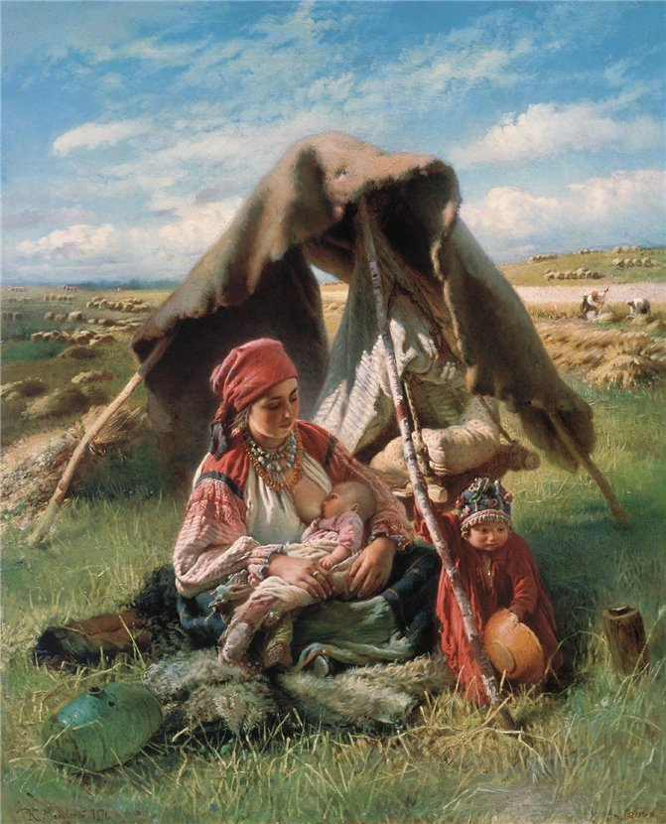
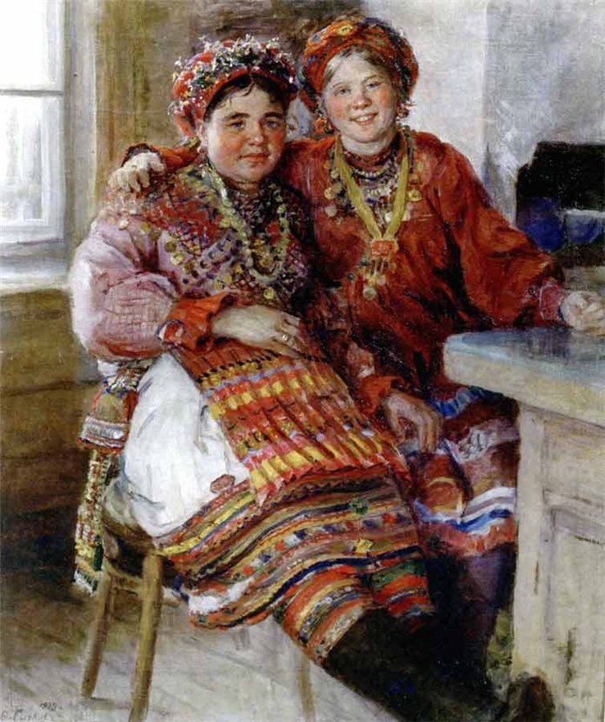
Бусы носили женщины разных сословий, и это было одно из самых популярных шейных украшений. Наиболее распространёнными были стеклянные бусы.
Знатные женщины предпочитали бусы, составленные из различных материалов (золотые, жемчужные и выточенные из драгоценных камней).
Notes:
Федот Васильевич Сычков «Учительница» 1937
Константин Егорович Маковский «Жница» 1871
Федот Васильевич Сычков «Трактористки» 1938
У каждого народа свои неповторимые традиции и символы, которые нашли отражение и в изделиях из бисера. Его популярность стала ощутима в украинской народной культуре с XIX века. Сохраненные в музейных коллекциях бисерные украшения этой эпохи свидетельствуют о высокой степени мастерства их изготовления.

Slide 19
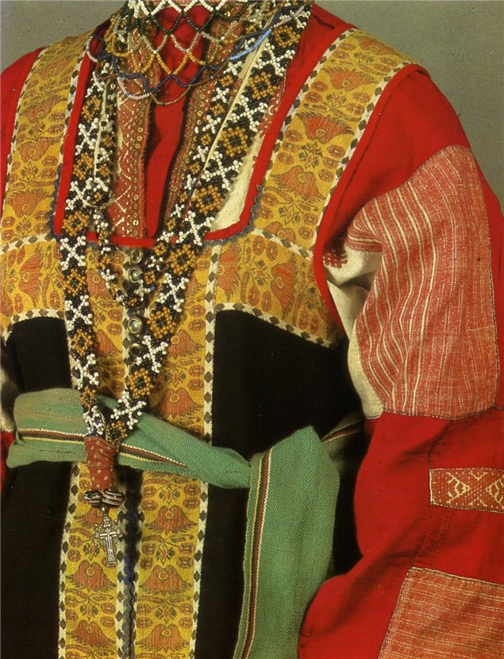
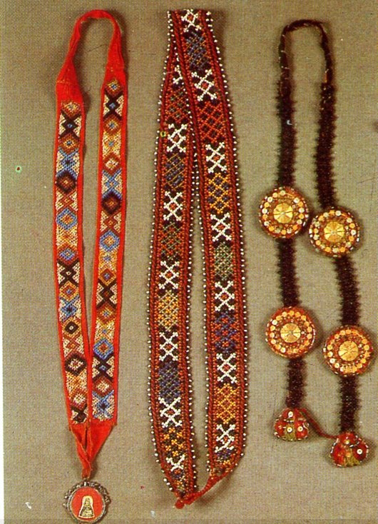
Украшения называли по-разному - борода, жерелок, подшейник, подгорлок, ошейник, зажельник, раз метка, гайтан, итан, чопка, королеска, сетка, чапочка.
На гайтане - шнурке носили нательный крест,
гайтан - плетешок украшали монетами, ракушками, большими бусинами.
Notes:
В наше время гайтаны пользуются популярностью не только в фольклорных кругах, но и у людей не имеющих отношения к фольклору. Они могут и украсить повседневную одежду, и служить нарядным дополнением к вечернему платью и праздничному костюму.

Slide 20
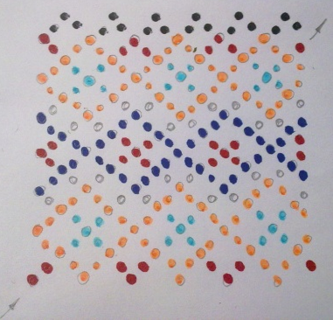
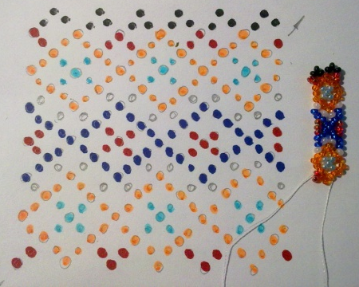
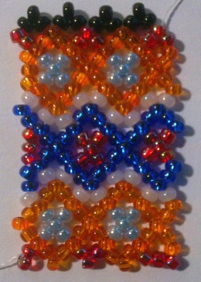
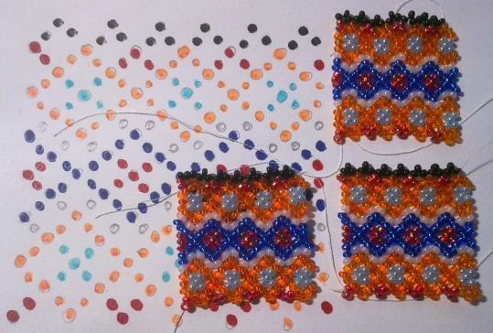
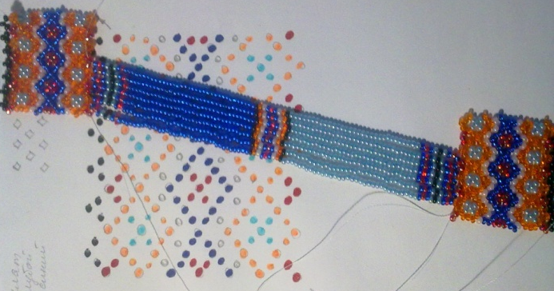
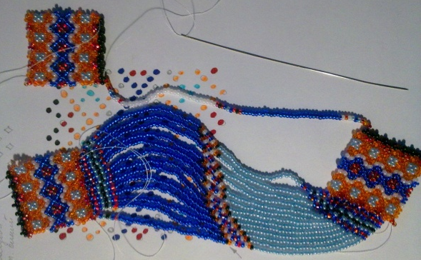
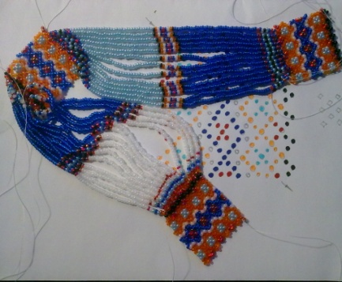
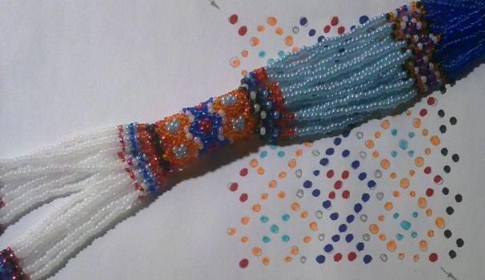
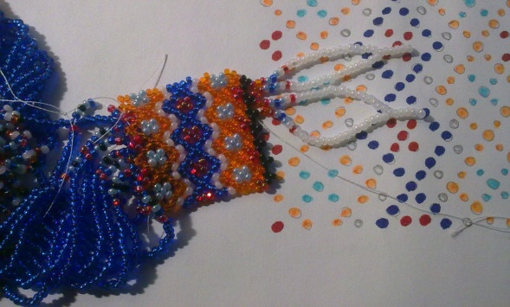
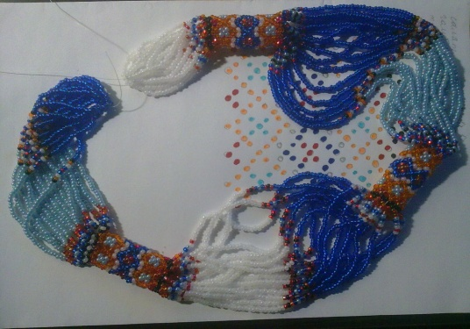
Гайтан

Slide 21
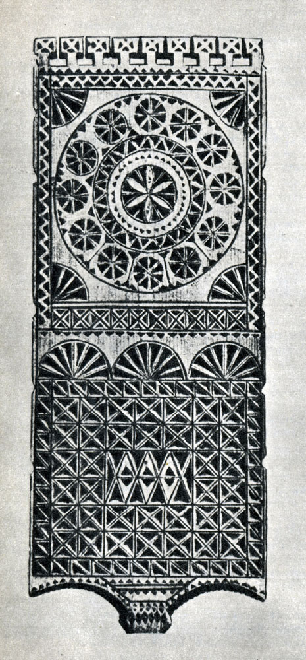
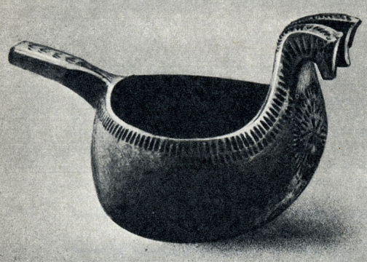
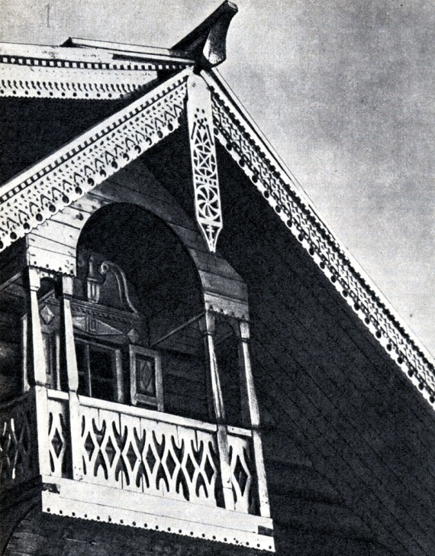
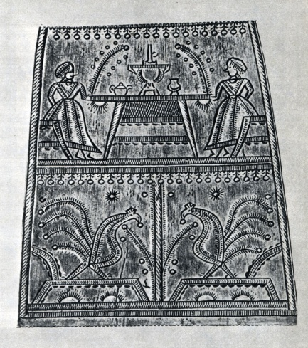
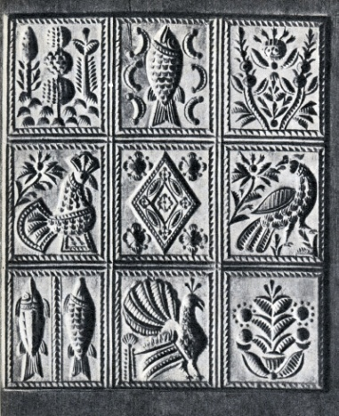
3. Резьба по дереву
Древнейшие памятники народного искусства на территории современной Украины, что сошли к нам, относятся к эпохе палеолита (20 тыс. лет до н.э.). Их нашли археологи во время раскопок Мізенської стоянки на Черниговщине.
Notes:
'Ковш-конюх'. Тверская губерния. Начало XIX в.
Дом Ошевнева в Кижах. Декор фронтона. XIX в.
Гребень прялки. Вологодская губерния. XIX в.
Деталь прялки. Ярославская губерния. XIX в.
Пряничная доска. XVIII в.
Раскопки скифских захоронений дают представление о разнообразии видов и техник художественной обработки древесины, которые были у скифов. В древности скифы пользовались деревянной посудой. Археологические раскопки скифских захоронений свидетельствуют, что скифы общались с другими народами, умели обрабатывать дерево на высоком художественном уровне. Они оздоблювлаи дерев'явні похоронные ложа многоцветными породами дерева.

Slide 22
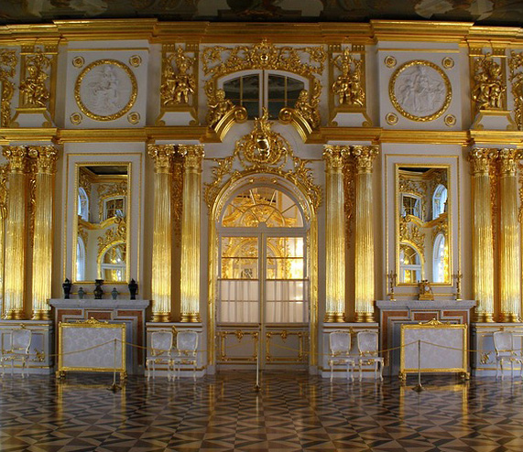
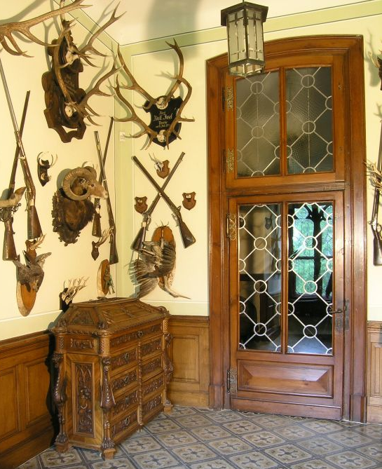
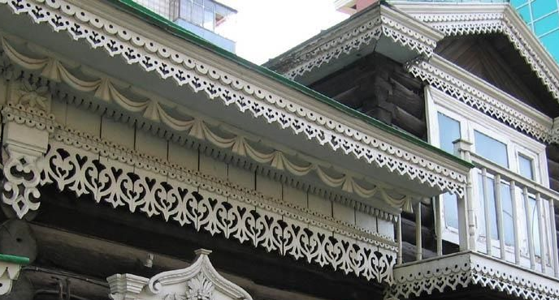
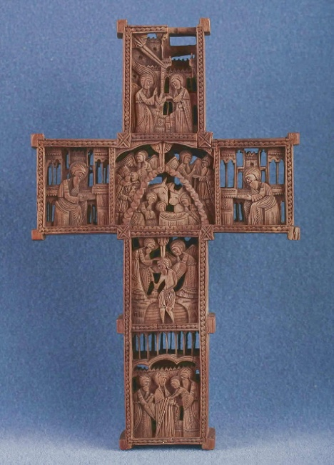
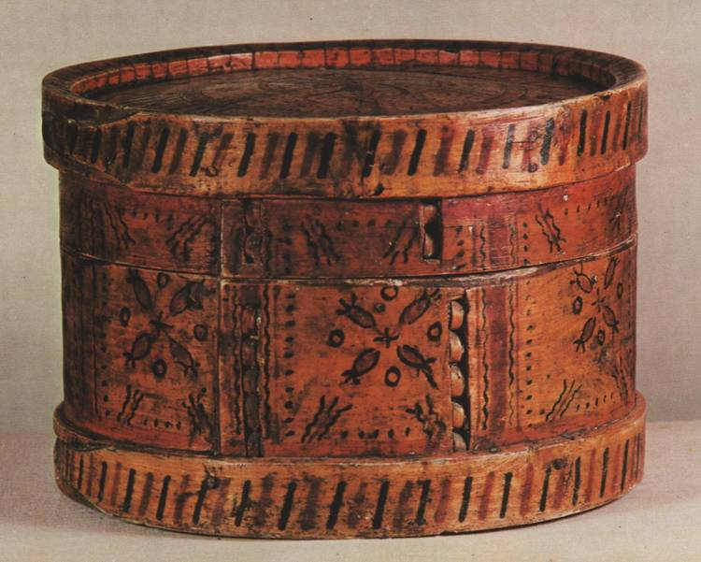
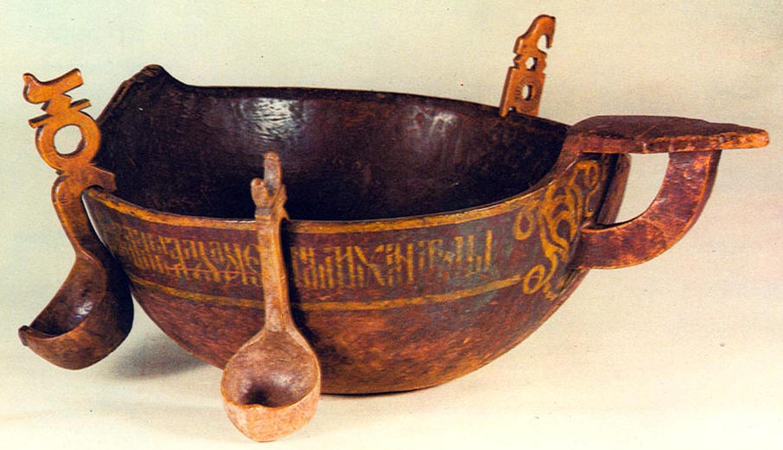
В XVIII веке началось массовое развитие деревянной скульптуры. В городах и сёлах многочисленные ремесленники, мастера резьбы по дереву, исполняли украшения не только для церквей, царских хором и дворцов, но и домов простых жителей. Искусство резьбы в эти времена было широко востребовано и быстро развивалось.
Notes:
В 18-19 вв. окончательно формируются центры народного искусства - народные художественные промыслы. После 1861 года народные промыслы получают местами новый творческое развитие. Их центры: Полтавщина, Киевщина, Гуцульщина, Подолье, Лемковщина где формируется своя стилистика оформления, характер орнамента, приемы выполнения.

Slide 23
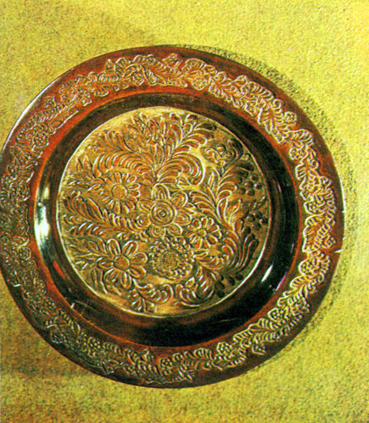
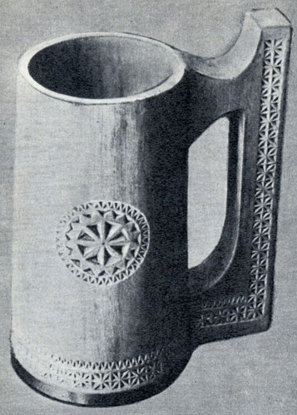
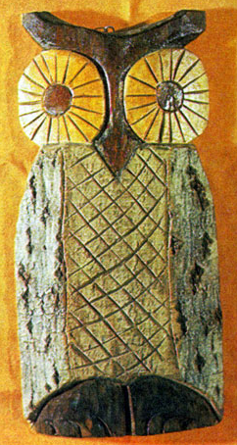
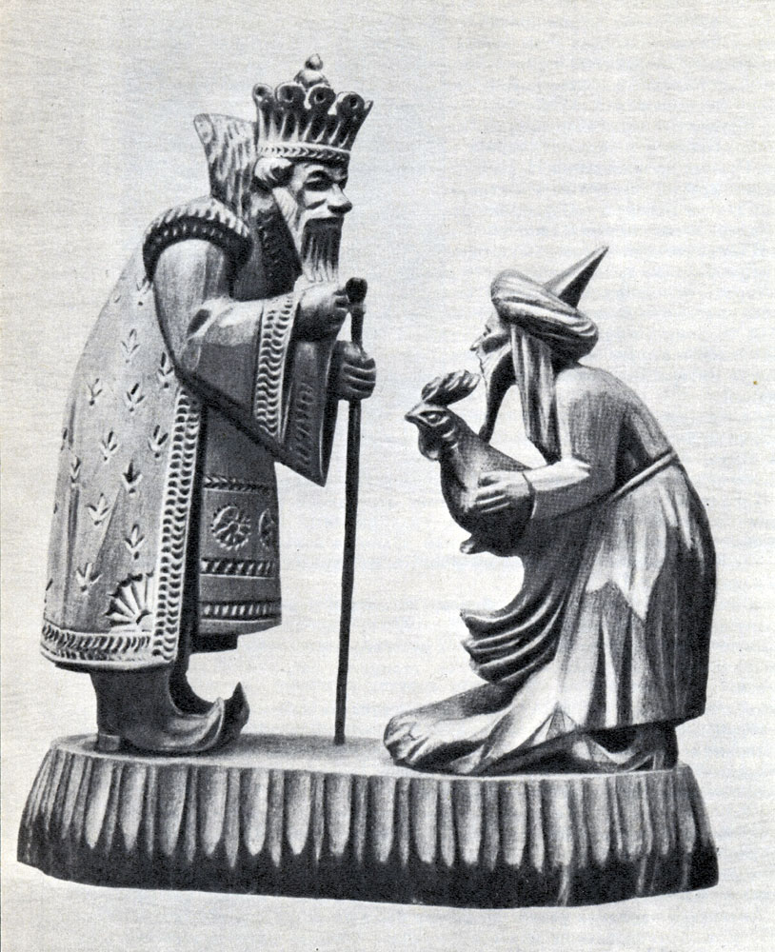
На севере и юге, на западе и востоке, в крупных городах, маленьких деревнях и поселках резное искусство в течение многих веков неизменно в почете. Оно "согревает" души людей своим теплом, открывает простор фантазии, как бы связывает нашу старину с современной жизнью.
Notes:
С. Чоморян. Кружка. Геометрическая резьба
И. Стулов, 'Царь Додон и Звездочет'
Декоративное блюдо 'Лето'. Кудринская резьба
В. Зверева. 'Филин'. Работа по не обрезной доске
Народное искусство находит широкое применение в дизайнерских разработках в сфере быта, труда, производства мебели, оформлении жилья и производственной среды.

Slide 24











Slide 25

Передача навыков ремесла из поколения в поколение, творческий процесс изготовления изделий под руководством учителя способствуют закреплению положительных
эмоций, стремлению к познанию и овладению спецификой ремесленного мастерства, формированию первоначальных представлений о народно-декоративном искусстве.

